Slide 1
MLG.GG
Portfolio 권 재은
Notes:
http://minheeblog.tistory.com/category/PPT

Slide 2
CONTENTS
01 02 03 04
개요
기술 및 구조
구현
결론
DB
mySQL
Amazon RDS
Front
jsp(tiles/jstl)/ajax
css/js(jquery/json)
Back-end
java
Spring boot&security
Riot api
페이지 별
캡쳐 및 설명
결론
이슈 및 발전방향
개요
역할
MLG.GG
Notes:
http://minheeblog.tistory.com/category/PPT

Slide 3
개요
01
“ ”
커뮤니티 사이트
웹 페이지와 DB간의 연결, CRUD 기능을 제대로 다루기 위해
게시판이라는 주제의 사이트를 제작해보자
여러가지 DB테이블을 사용하기 위해 커뮤니티 사이트를 제작해보자
“
”
전적 검색 사이트
우리만의 게임 전적 검색 사이트를 제작해보자
“
”
with RESTful

Slide 4
개요
01
“
역할
”
권 재은: Back-end(서버/DB/security/api), front-end(css/js), jsp(tiles), git-hub request 관리,코드 수정
우 정민: Back-end(서버/api/DB/socket),front-end(css/js)
이 준형: 기술 구현(amazon rds), front-end(css/js)
최 재송: front-end(css/js)
https://github.com/koreait0000/MLG.gg

Slide 5

기술
02

Slide 6
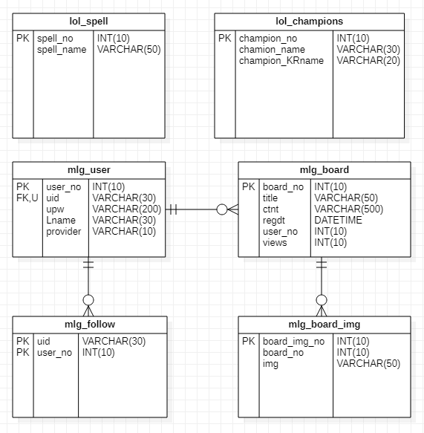
구조
02
DATABASE 구조
League of legend data
Community database

Slide 7
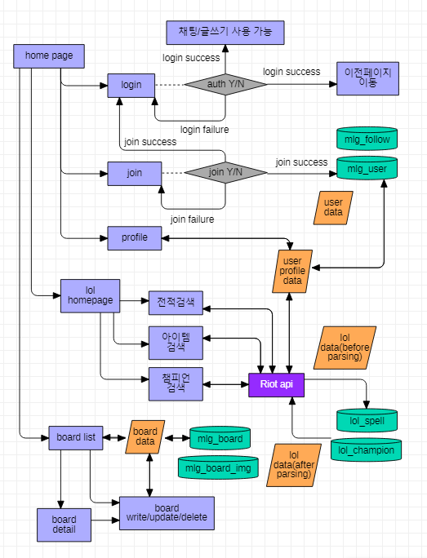
구조
02
Flow chart

Slide 8
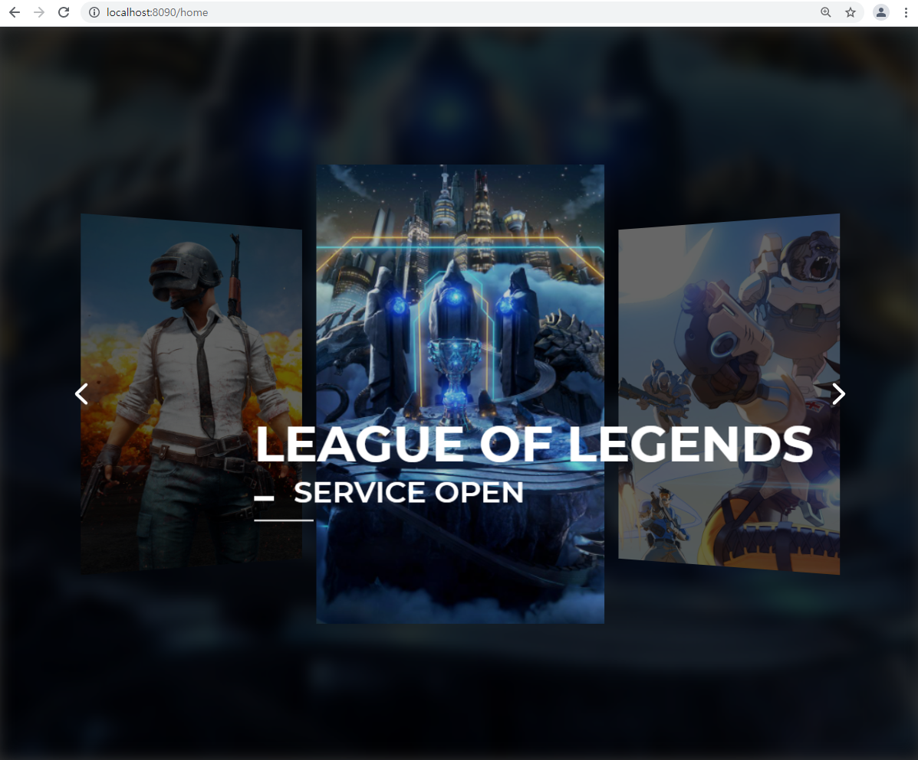
구현
03
home

Slide 9
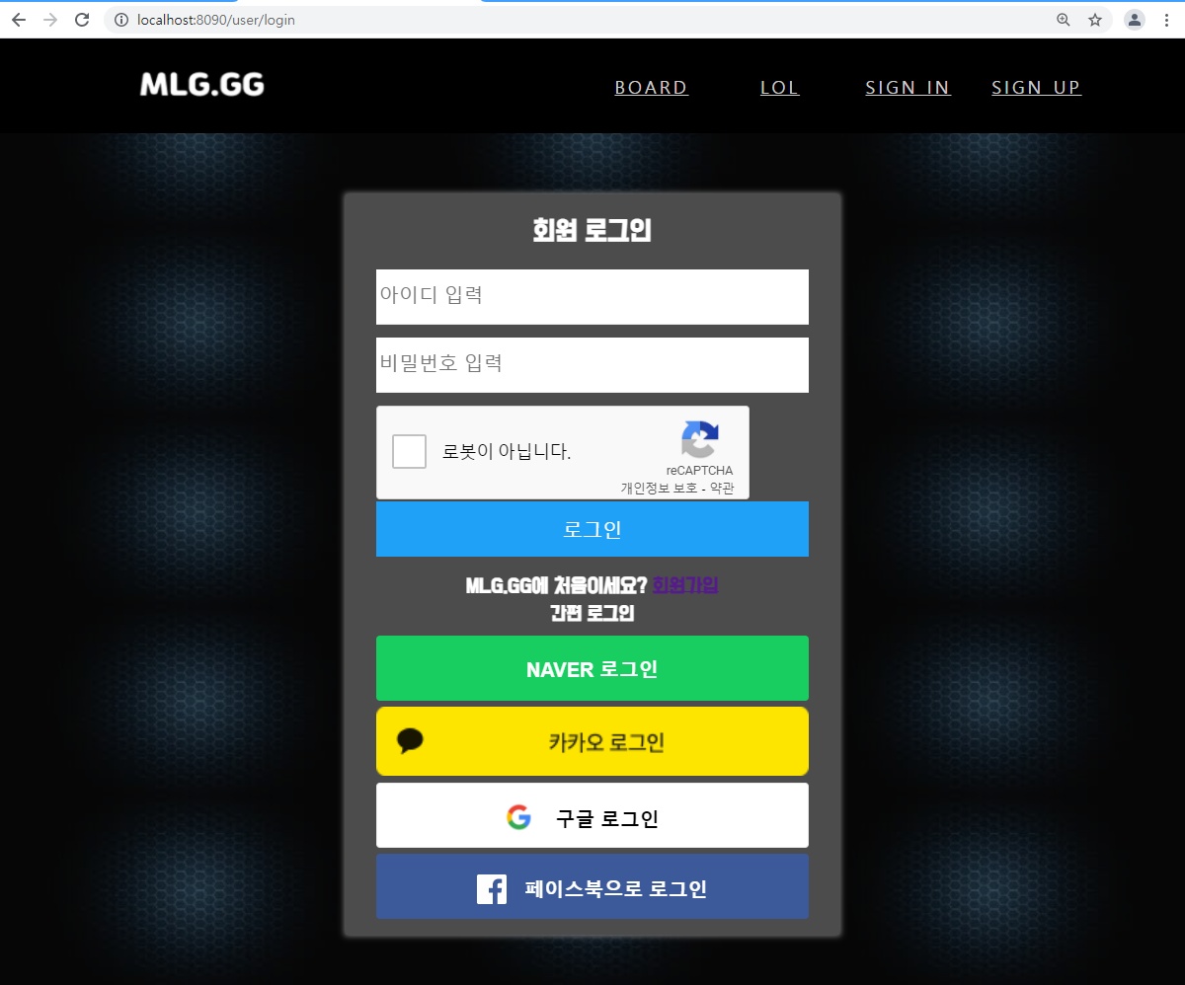
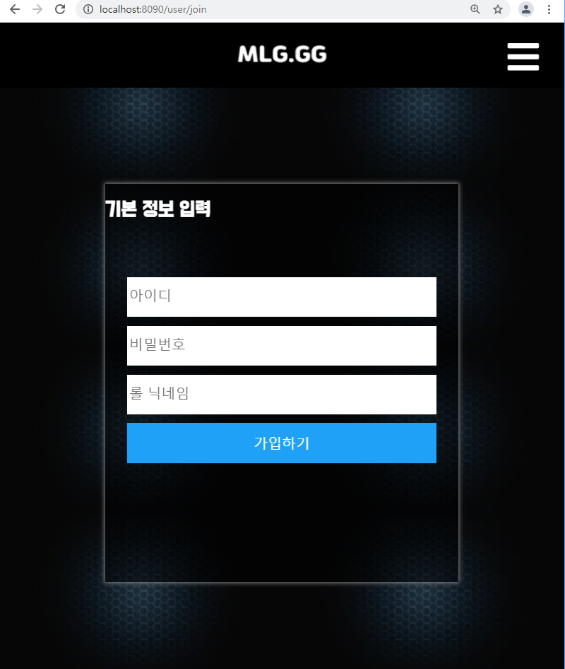
구현
03
user
Login /join

Slide 10
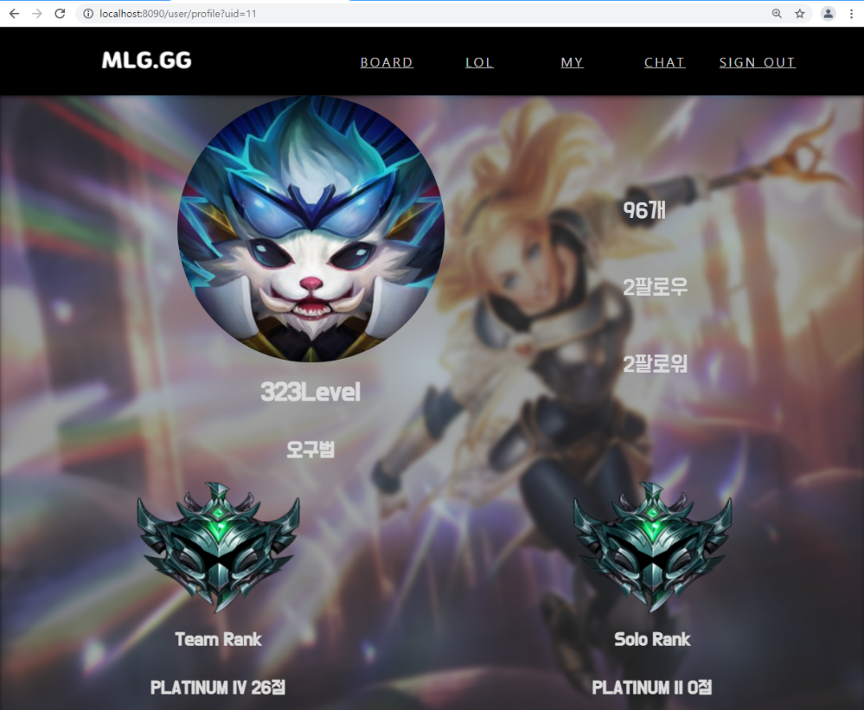
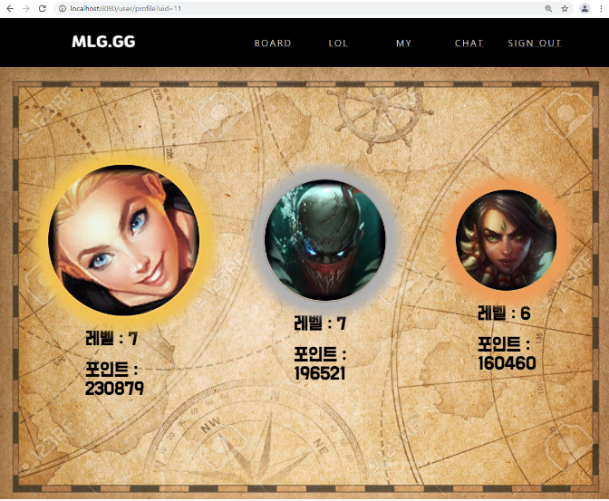
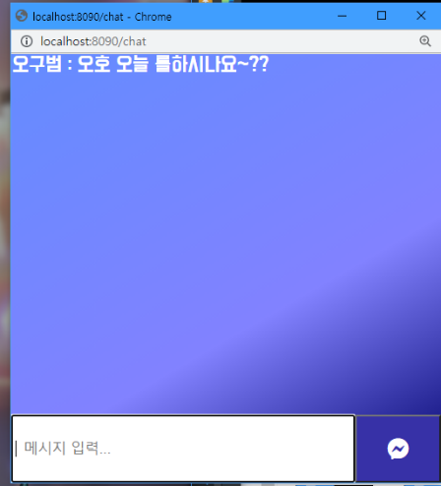
구현
03
Profile/chat
Profile/ chat

Slide 11
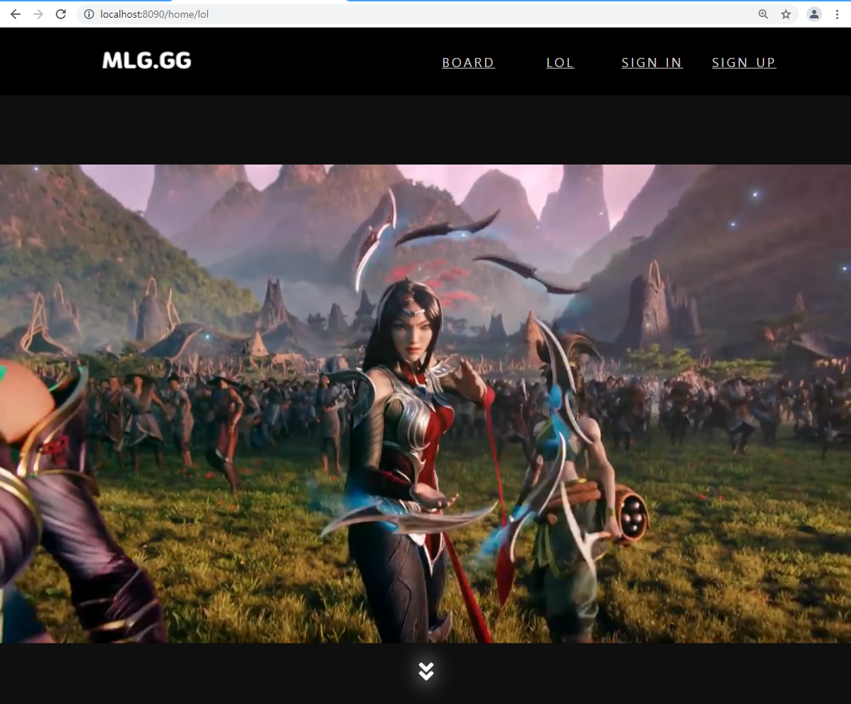
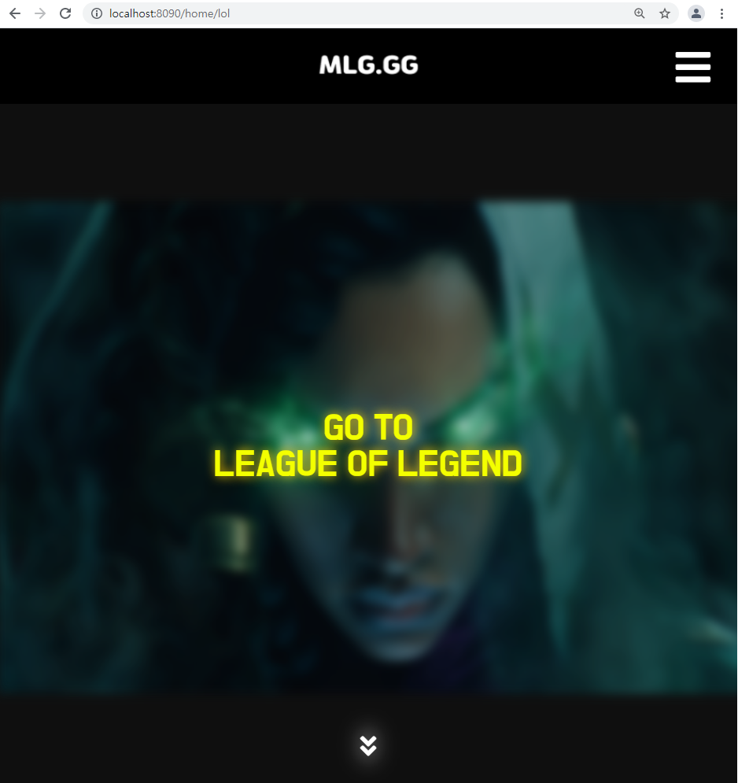
구현
03
lol
LoL home(section1:lol rink)

Slide 12
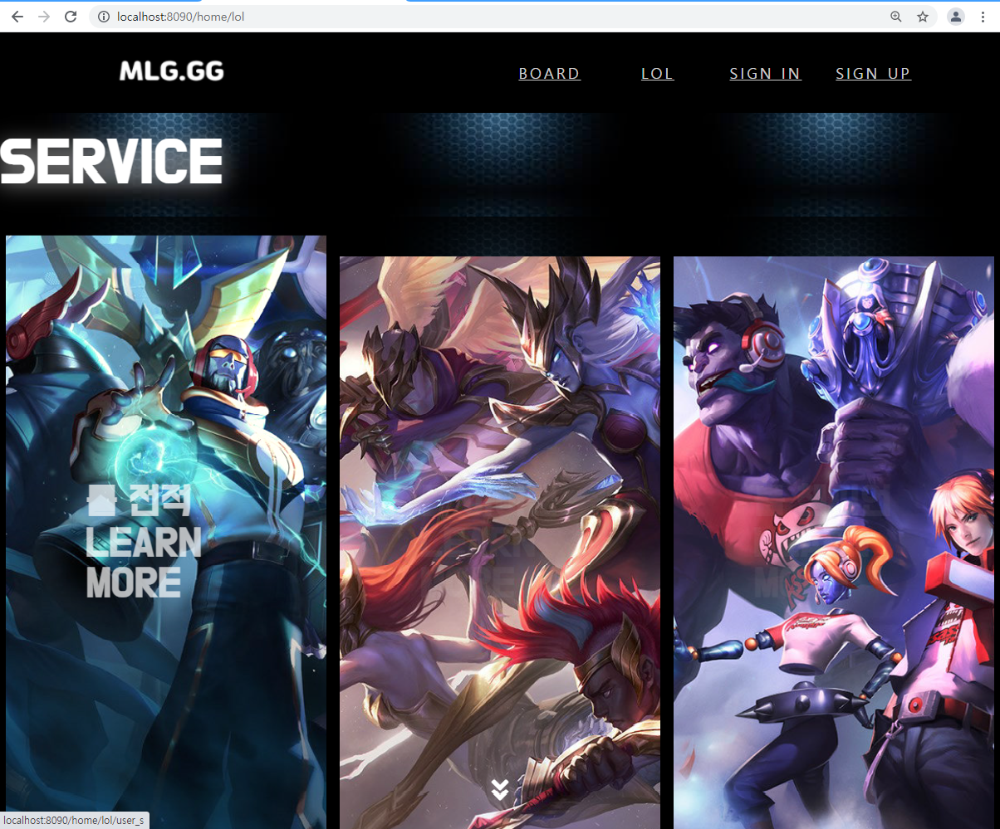
구현
03
lol
LoL home(section2:services)

Slide 13
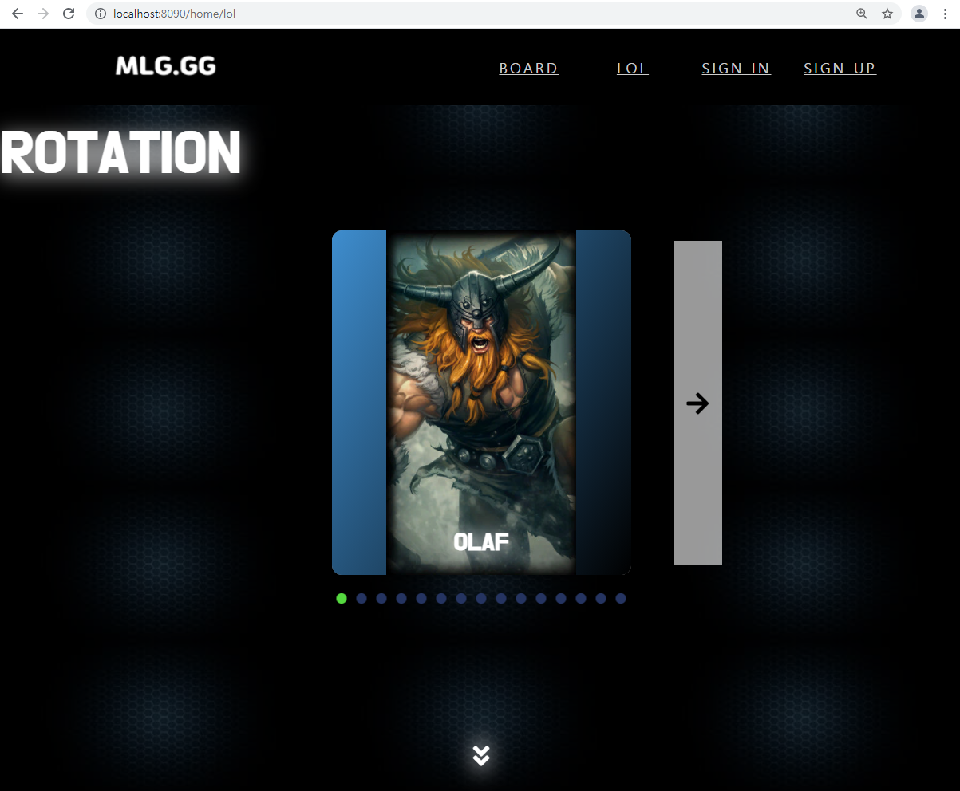
구현
03
lol
LoL home(section3:weekly rotation)

Slide 14
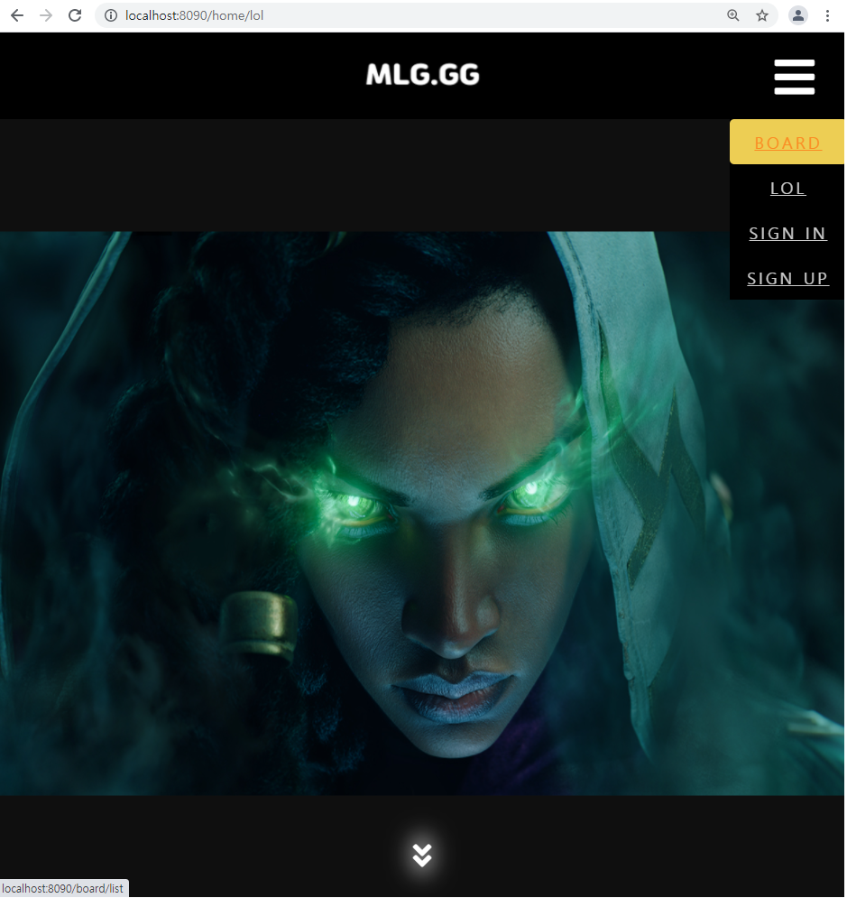
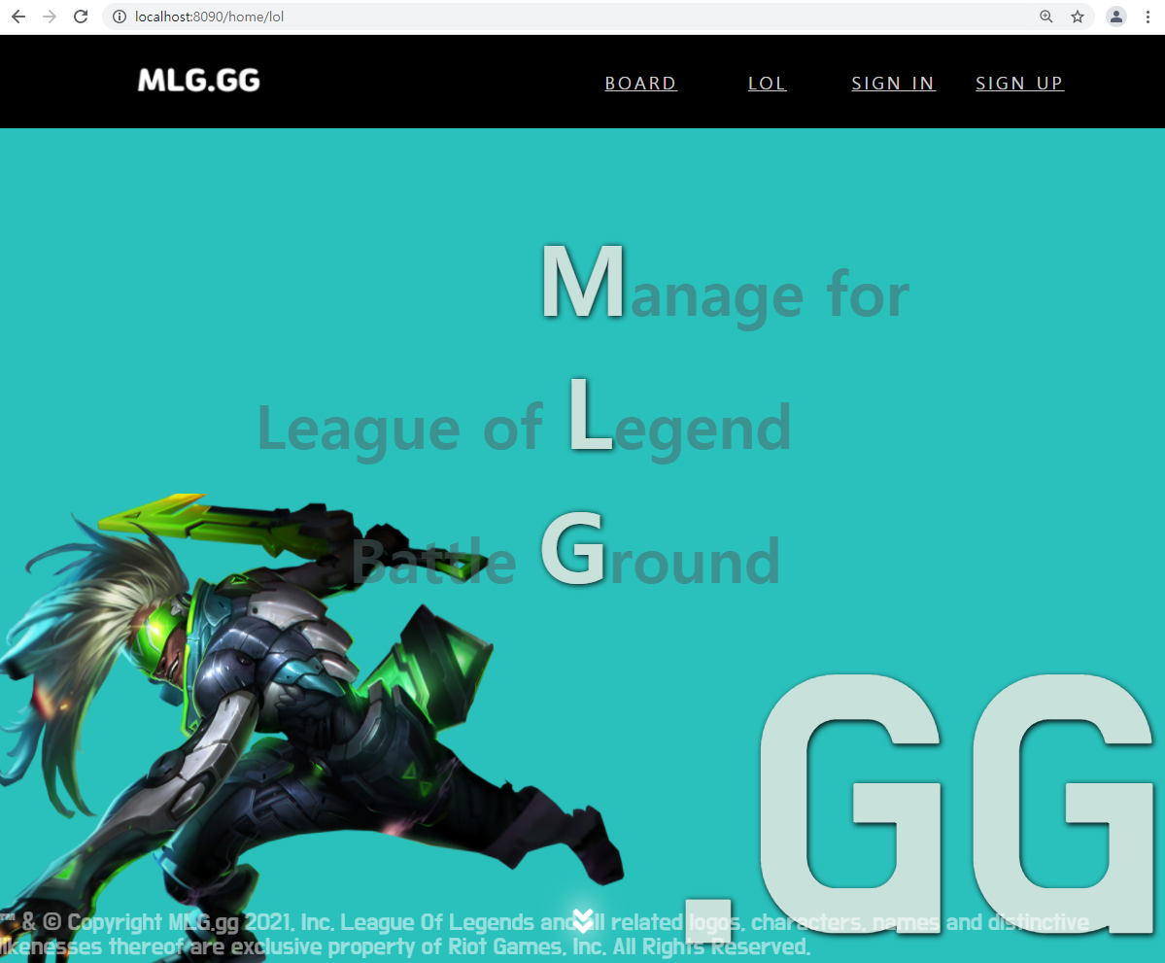
구현
03
lol
LoL home(header/footer)

Slide 15
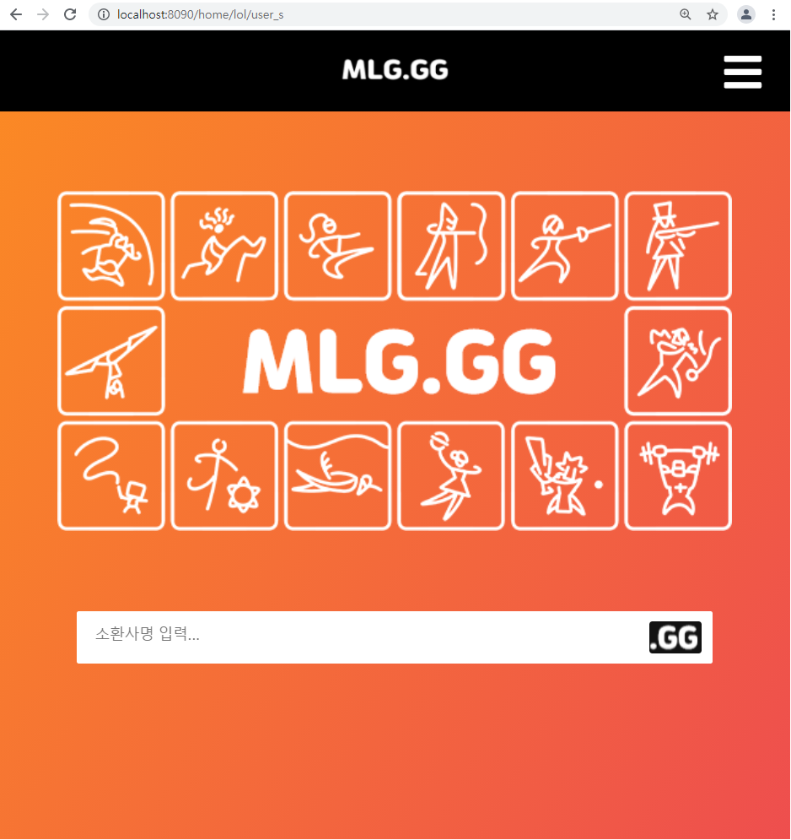
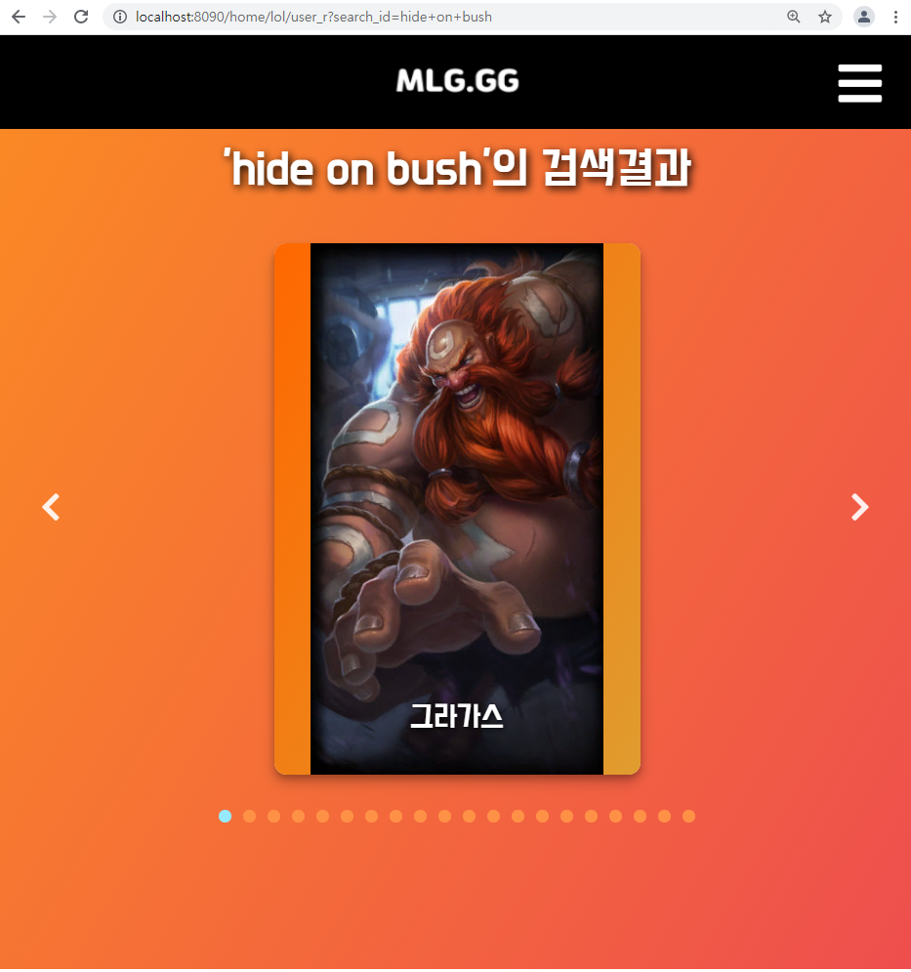
구현
03
lol
전적 검색/결과

Slide 16
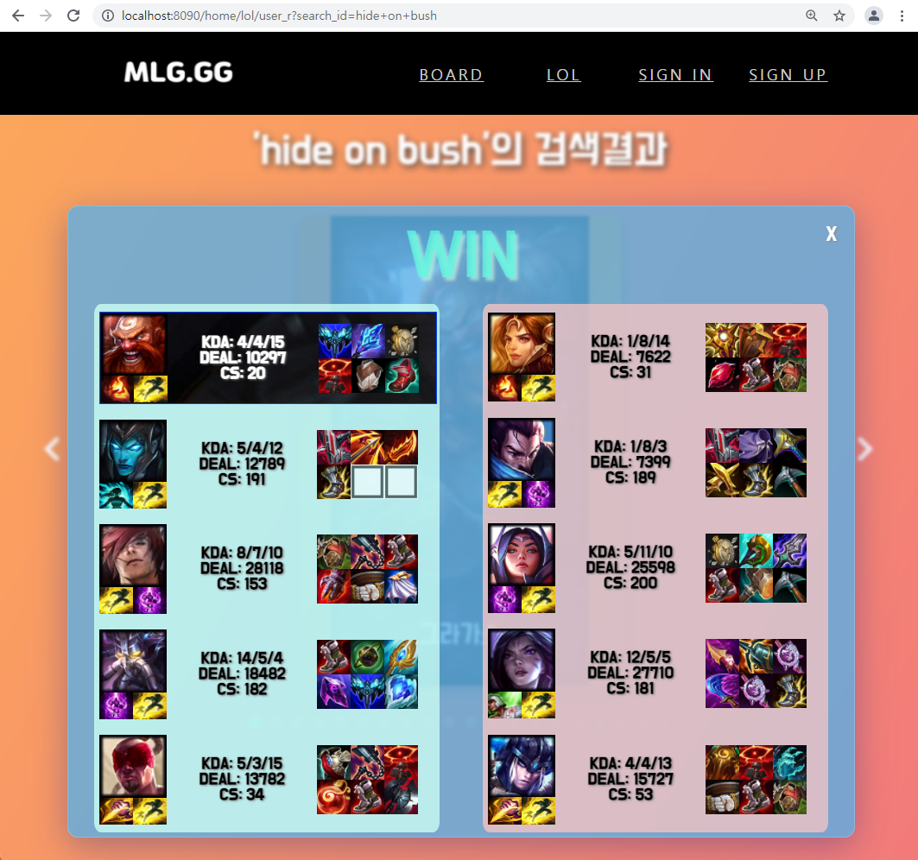

구현
03
lol
전적 결과->디테일

Slide 17
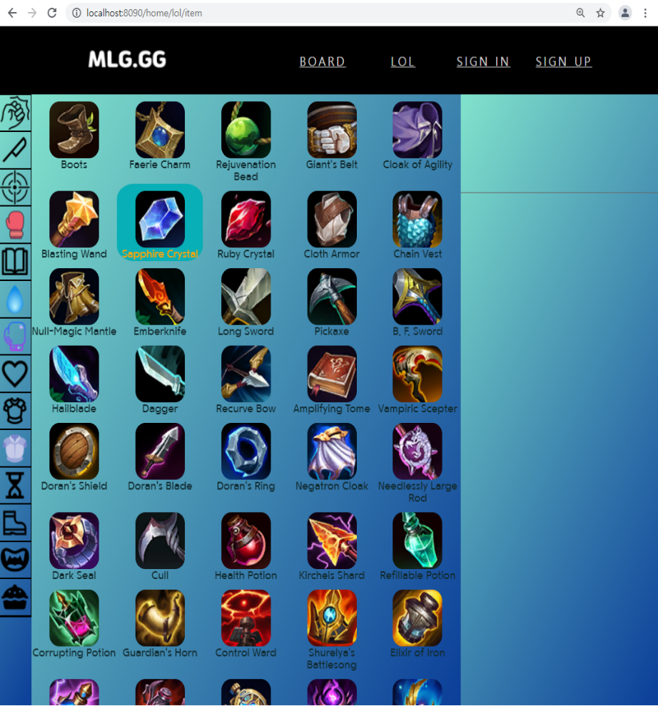
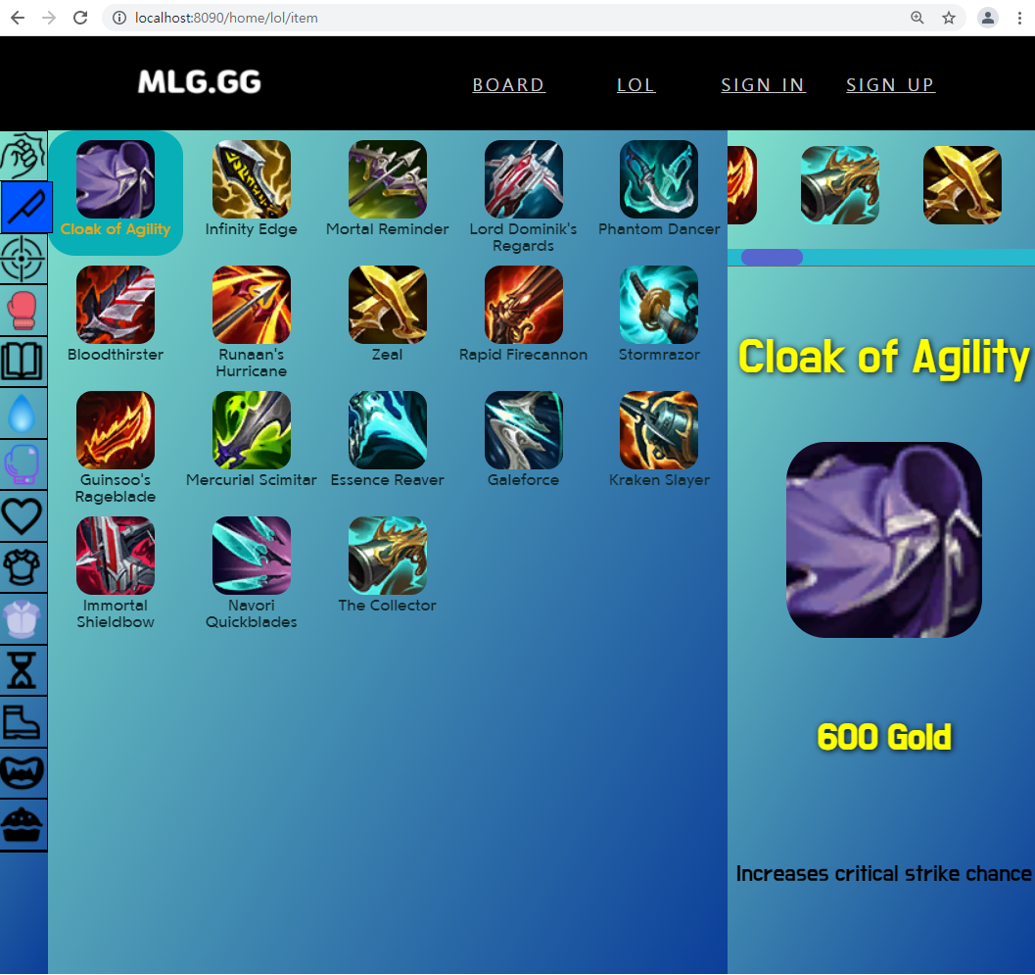
구현
03
lol
아이템 창

Slide 18
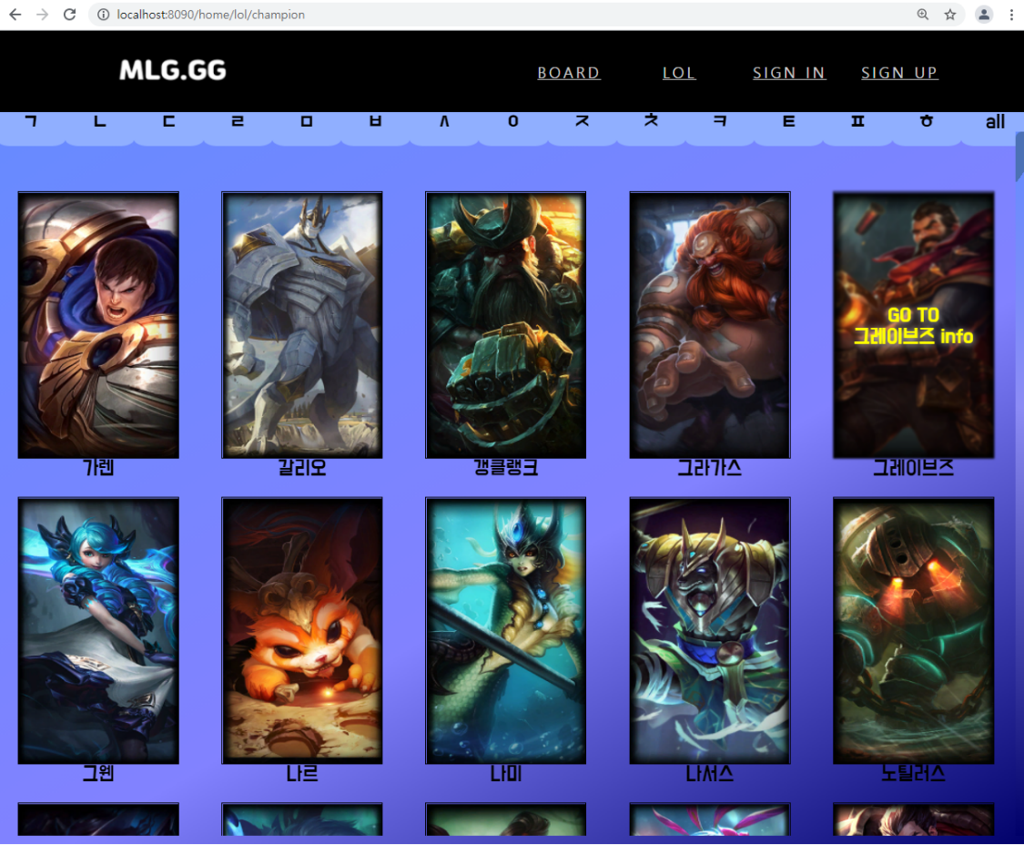
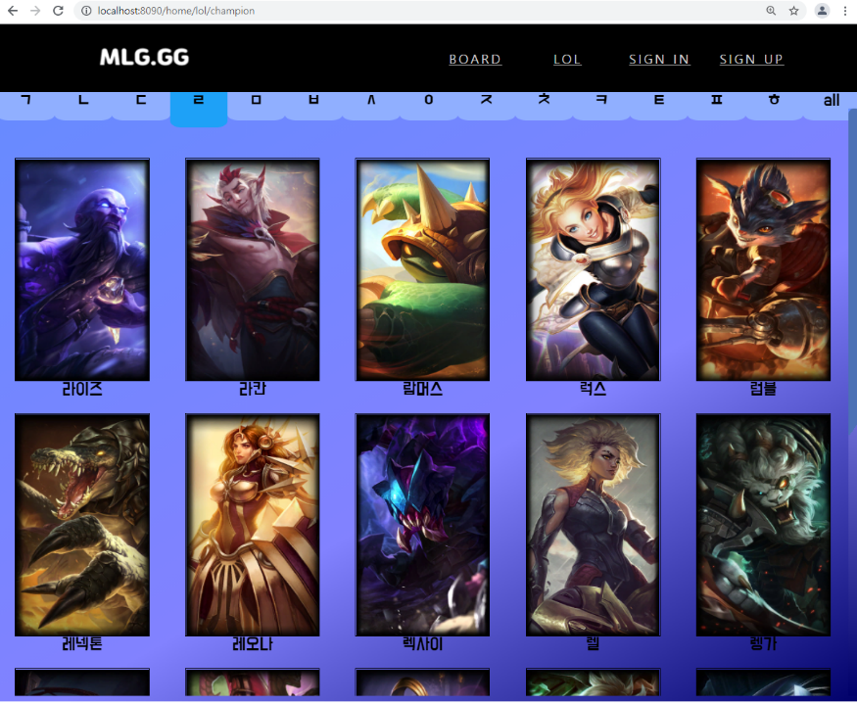
구현
03
lol
챔피언 창

Slide 19
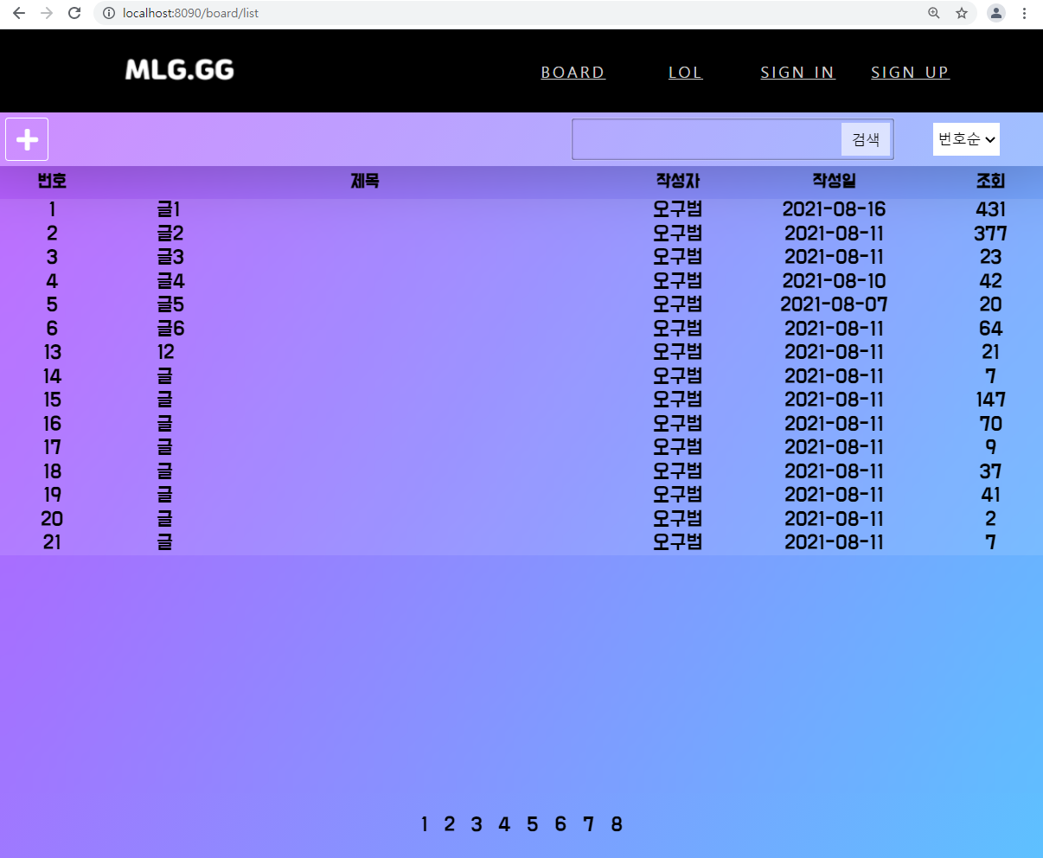
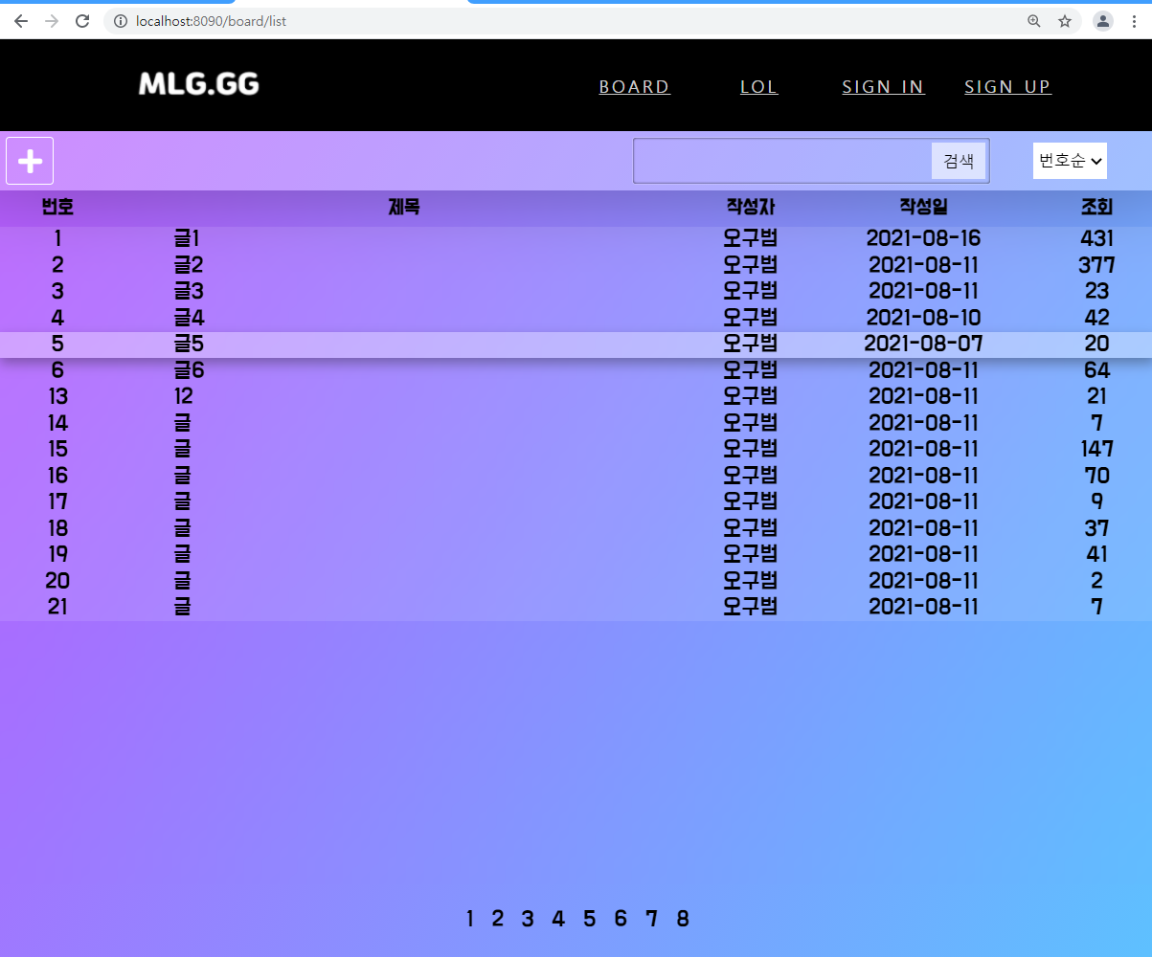
구현
03
board
Board list

Slide 20
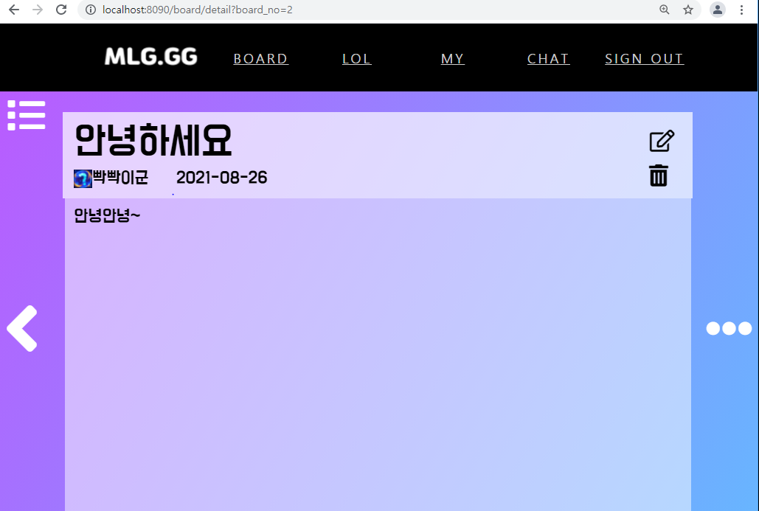
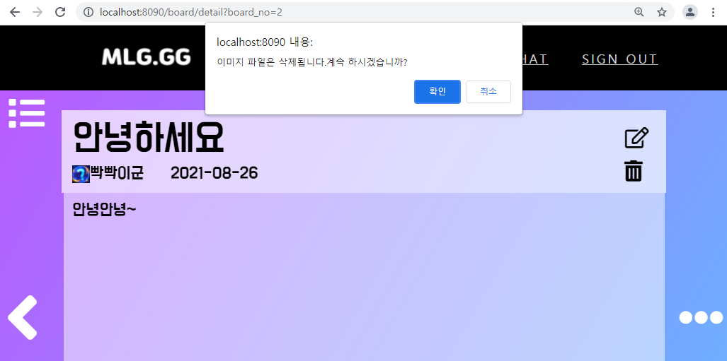
구현
03
board
Board detail/update

Slide 21
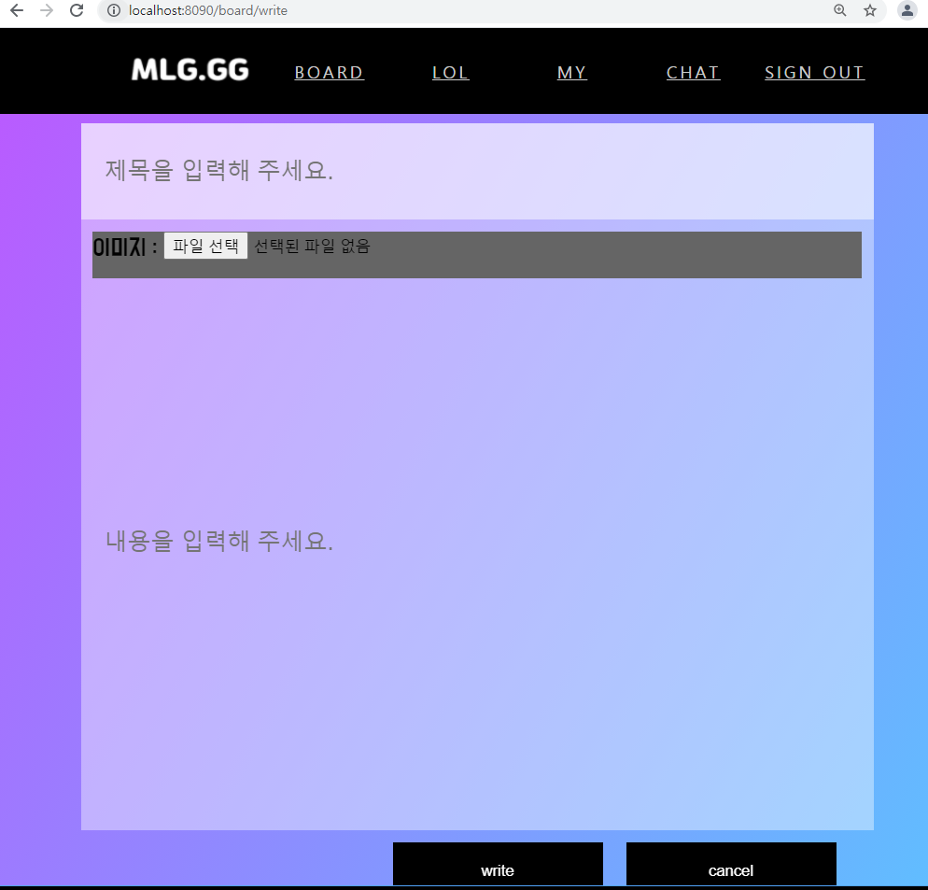
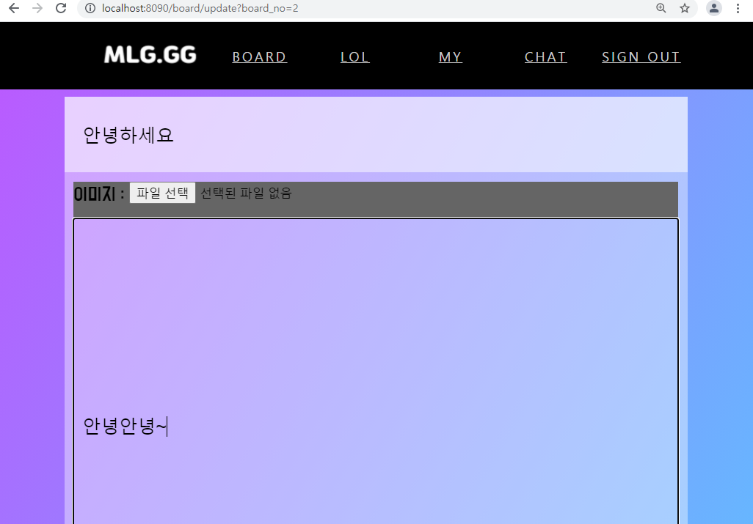
구현
03
board
Board write/update

Slide 22
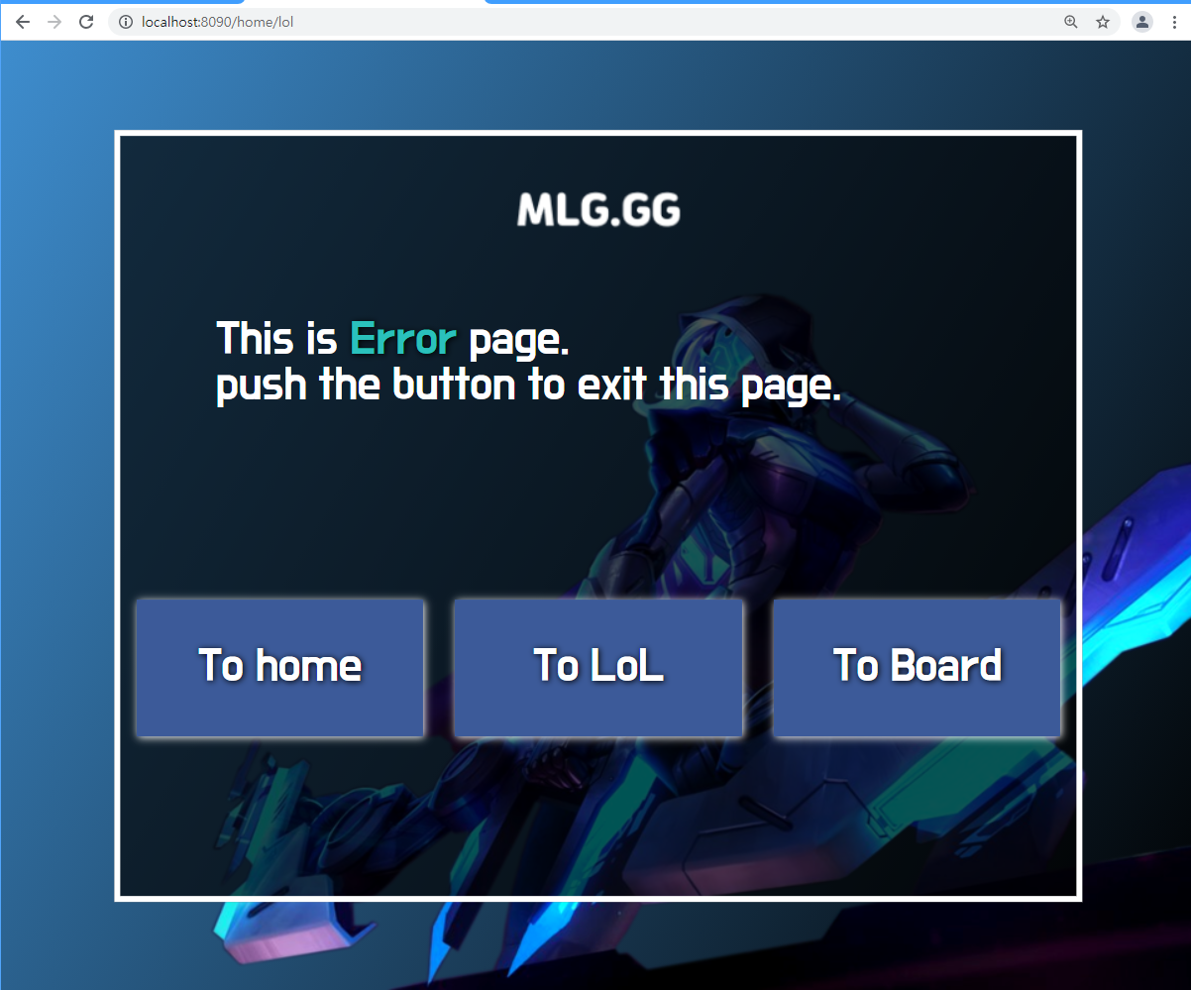
구현
03
error

Slide 23
결론
04
“
MLG.GG
”
게임 전적 검색 사이트 & 커뮤니티 사이트
처음으로 구현을 해본 프로젝트였기에 시행착오가 많았다
구현과정에서도 수차례의 데이터베이스 수정과 이때문에 발생하는 코드 수정은
몇차례를 해도 오류를 계속 발생시켰고 많은 시간을 소모하였다
다음부터는 기획 단계에서부터 벽돌을 잘 쌓아 올리자는 교훈을 주었다.
프로젝트 중간에 코드 roll-back 작업을 두차례 진행하였다
한번은 이해하지 못한 코드 사용을 하지 않기 위함이고
다른 한번은 팀프로젝트를 시작 할 때 기준이 분명하지 않아
서로의 개성이 넘치는 코드들이 합쳐지다 보니 전체를 이해하기 어려워 하는
경우가 생겨 코드 기준 통일 및 구조를 다시 만드는 작업을 하였다.
협업에는 기준을 잡고 작업을 하는 것이 도움이 된다.

Slide 24
결론
04
이슈 및 발전방향
채팅 기능 발전을 통한 채팅방 구현
Board 좋아요 테이블 추가를 통한 좋아요 기능
lol data 분석을 통한 MLG.GG만의 data 분석 서비스 구현
세부 css 조정을 통한 이미지 개선
현재의 Error page 통합 상태를 Error page handler 를 구현하여 에러 종류 표시를 해주어 해결 할 수 있도록 기능 추가
처음 기획은 여러 게임을 서비스하는 종합 전적검색사이트를
만드는 것이 목표 였으나 시간 부족 및 데이터 부족으로 그 규모를 한 개의
게임으로 축소하였고 추후에 기회가 된다면 다양한 게임의
서비스를 개발하여 사이트를 발전할 계획
https://github.com/kwonjaeeun/MLG.gg
MLG.GG ver.권 재은

